Slide 1
TRIỆU CHỨNG THỰC THỂ HÔ HẤP
Bộ Môn Nội

Slide 2
NỘI DUNG
Sơ lượt về giải phẩu lồng ngực
Khám tổng quát
Khám lồng ngực
Thực hành nghe phổi

Slide 3
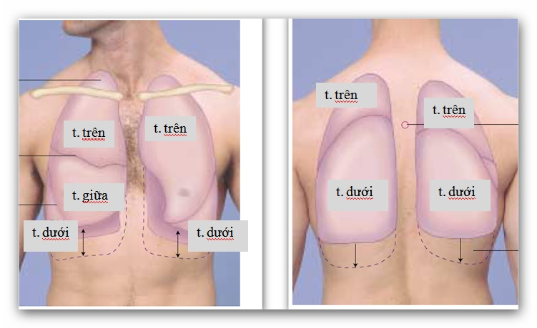
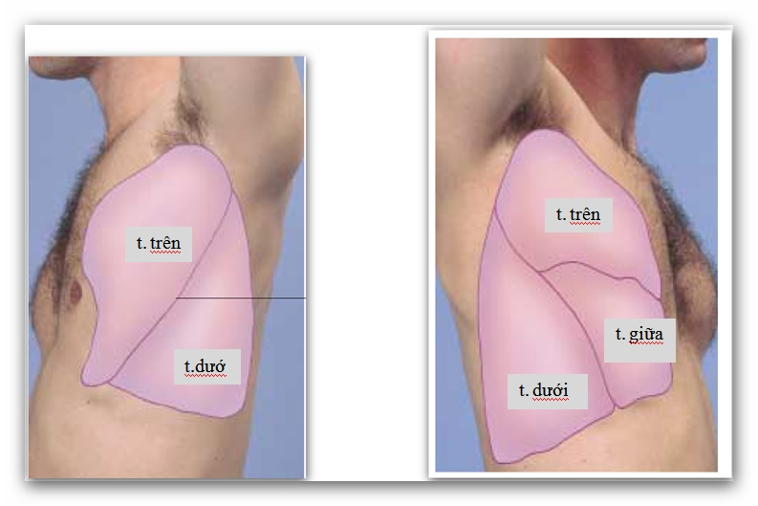
SƠ LƯỢC VỀ GiẢI PHẨU

Slide 4
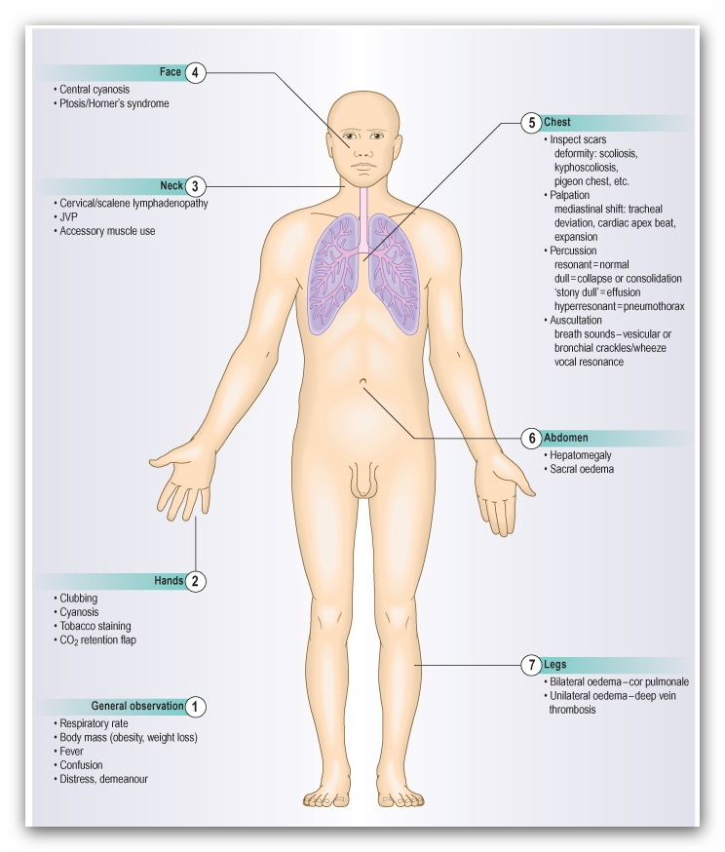
KHÁM TOÀN DiỆN

Slide 5
TỔNG QUÁT
Vẻ mặt bệnh nhân:
Bình tỉnh, hốt hoảng, kích thích, ngủ gà
Nhịp thở
Bình thường: 14-20 lần/phút
Thở nhanh: >25 lần/ph
thở chậm: < 8l/ph
>30 l/ph : nặng

Slide 6
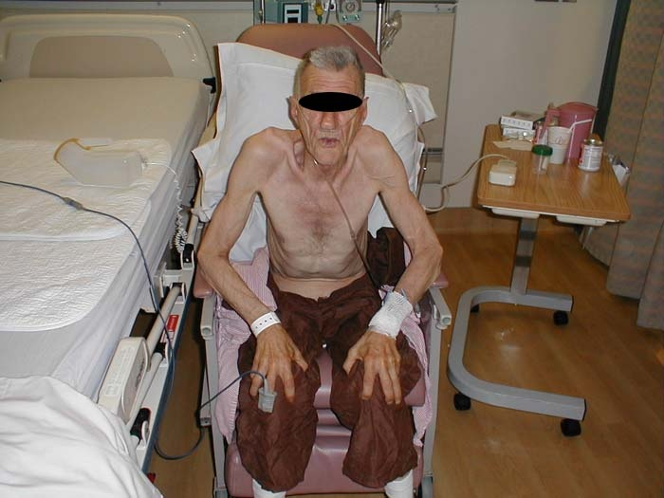
TƯ THẾ BỆNH NHÂN
Ngồi, chống hai tay
sử dụng các cơ hô hấp phụ
cải thiện sự di chuyển cơ hoành
Notes:
The Regents of the University of California.

Slide 7
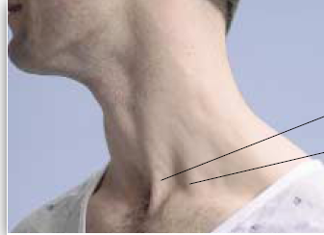
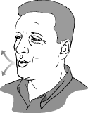
TỔNG QUÁT
Sử dụng cơ hô hấp phụ: cơ ức đòn chùm, cơ liên sườn
Thớ chúm môi

Slide 8
TỔNG QUÁT
Tím tái: lưỡi, môi, đầu ngón tay
Da:
Petechie: chấm XH dưới da <3mm
Ecchymoses: mảng bầm >3mm
Chấn thương, do tuổi (nơi chịu áp lực)
Do thuốc corticoid
Bệnh lý về máu,…
Purpura: nốt, mảng xuất huyết, có thể sờ được

Slide 9
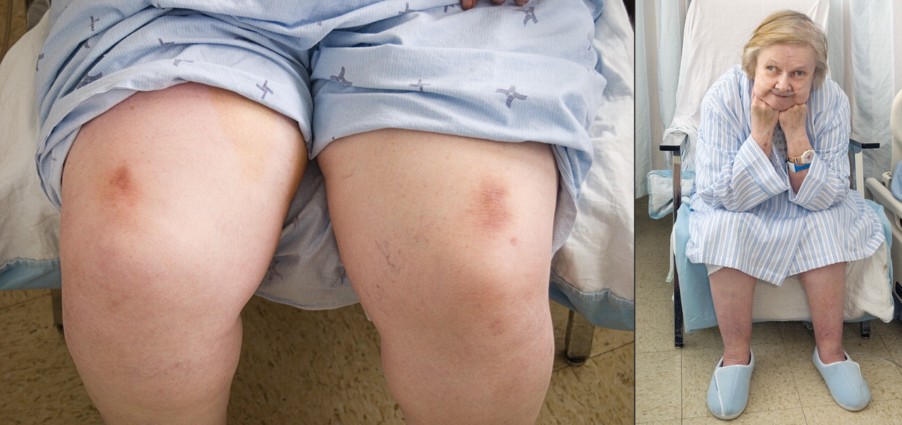

THINKER SIGN
Rebick G , Morin S CMAJ 2008;179:611-611
©2008 by Canadian Medical Association
Notes:
Figure 1: A 73-year-old woman with circular, bilateral, hyperkeratotic skin patches above both knees (left). These patches may develop when patients spend long periods of time in the “thinker's position” (right).

Slide 10
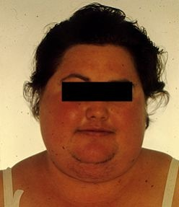
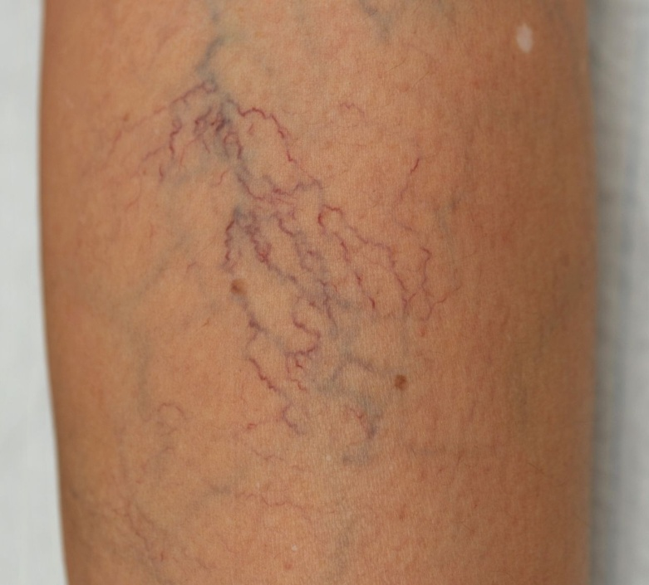
Mặt tròn như mặt trăng trong hội chứng Cushing
Giãn mao mạch (spider veins)
dãn mm <1 mm, màu đỏ, xanh, hồng
mất/ không khi đè
ngực, đùi, chân, mặt
Đa số không liên quan bệnh lý: mập, tx nắng, có thai, suy van TM,…
Gặp 25% ở nữ và 15% nam bình thường
da mỏng do thuốc

Slide 11
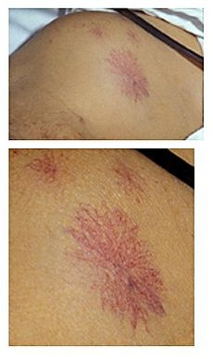
Sao mạch (spider angioma)
có mm trung tâm
xung quanh là mao mạch 1-10mcm
ấn mất, tái phân bố lại
mặt, thân trên, cánh tay, lưng
xơ gan, mang thai, nhiễm độc giáp, người bình thường

Slide 12
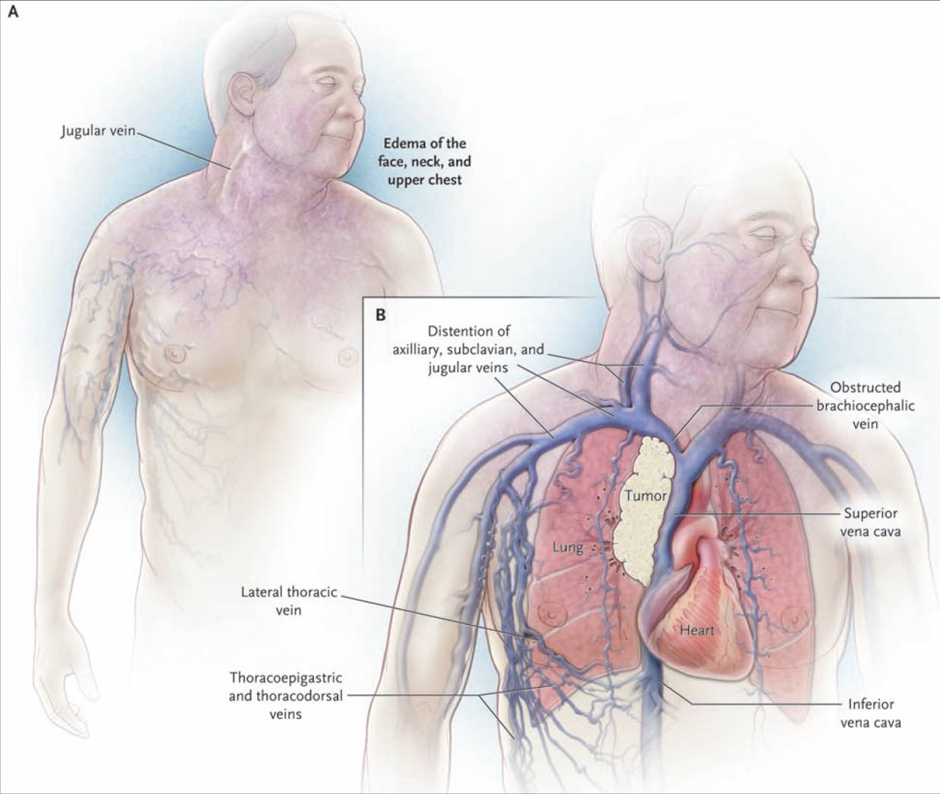
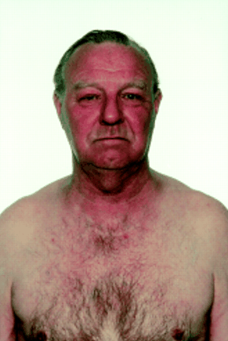
Tắc tĩnh mạch chủ trên
phình vùng cổ, tay, vai
mặt phù, đỏ
giãn hệ tĩnh mạch cổ, ngực
Notes:
Br J Ophthalmol 1998;82:1090 doi:10.1136/bjo.82.9.1090b

Slide 13
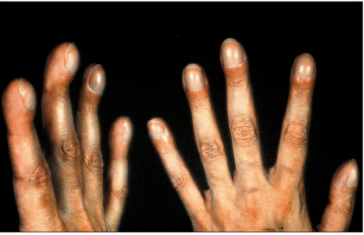
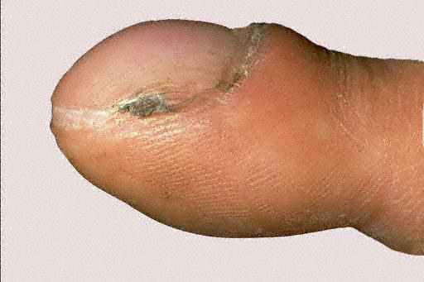
TỔNG QUÁT
Ngón tay dùi trống

Slide 14
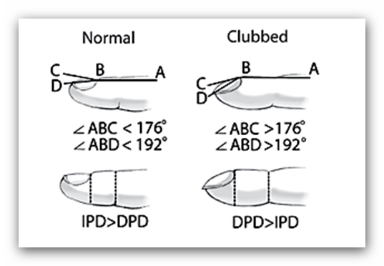
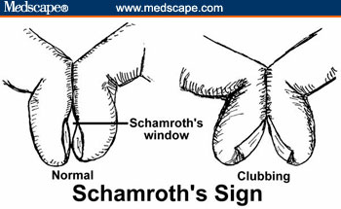
3 dấu hiệu NT dùi trống
Dấu Schamroth

Slide 15
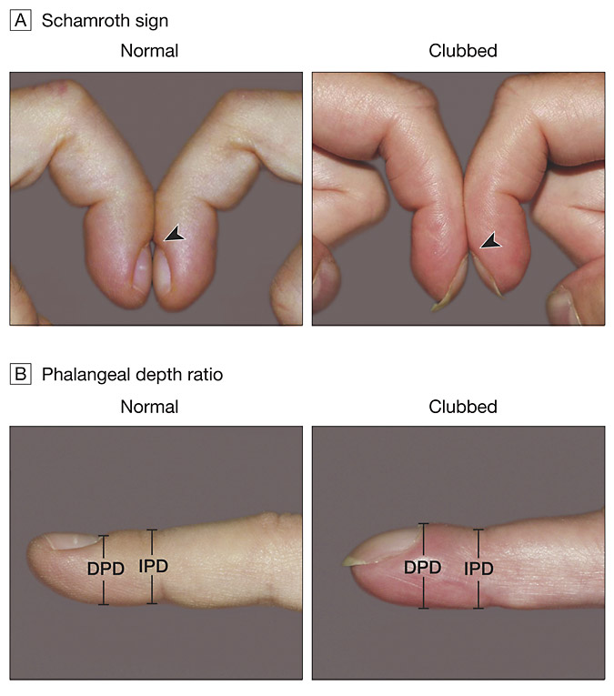

Figure. Appearance on Inspection for Clubbing
Pallarés-Sanmartín, A. et al. JAMA 2010;304:159-161

Slide 16
Ngón tay dùi trống
80% bệnh lý hô hấp (K, giãn phế quản, u trung thất, áp- xe)
COPD hiếm khi có ngón tay dùi trống nếu không kèm bệnh khác
tim mạch: bệnh tim bẩm sinh có tím, đa hồng cầu, u tim, VNTMNT
5% bệnh lý tiêu hóa: xơ gan, viêm ruột mạn
1% cường giáp, K giáp

Slide 17
TỔNG QUÁT
Run tay
Ngồi, đưa 2 tay ra trước, các ngón tay xòe ra, bất thường run khảo sát từ cổ tay
Tăng CO₂, giảm oxy, bệnh gan, bệnh thận mạn, đái tháo đường
Phân biệt do tác dụng phụ thuốc giãn PQ

Slide 18
TỔNG QUÁT
PHÙ
CHÂN, MỘT HAY HAI BÊN
TRIỆU CHỨNG SUY TIM: TM CỔ NỔI, Ấn gan phồng cảnh,…
Phù một bên, có kèm đau , thay đổi màu sắc da, tê

Slide 19
TỔNG QUÁT
NGHE
Tiếng nói bất thường
Giọng nói
Tiếng ho
Độ dài câu nói
Ngửi

Slide 20
KHÁM VÙNG CỔ
Tĩnh mạch cổ nổi: tâm phế mạn, hội chứng tĩnh mạch chủ trên

Slide 21
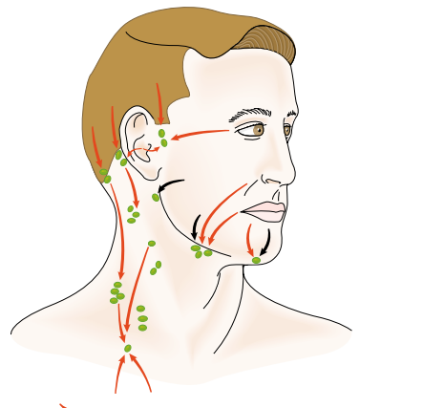
Hạch vùng cổ

Slide 22
Khám hạch thượng đòn
Ngồi, nhìn thẳng, hai tay thả lỏng
Người khám đặt mặt trong ngón 2,3 ấn nhẹ và xoay tròn để chạm hạch
Ở hố thượng đòn, cảm nhận hạch khi cho BN hít sâu
Mô tả
Vị trí, số lượng, kích thước, mật độ, di động, đau/không đau

Slide 23
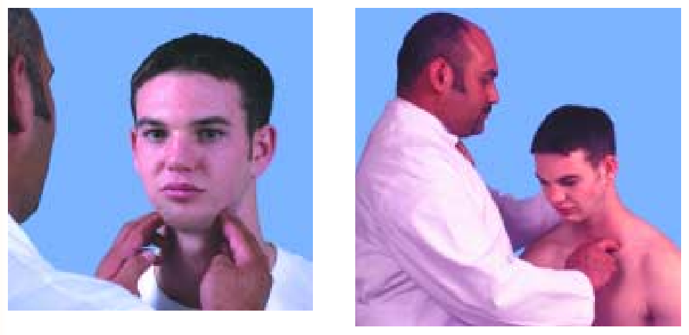
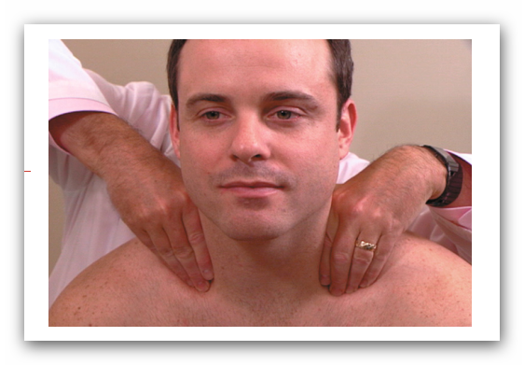
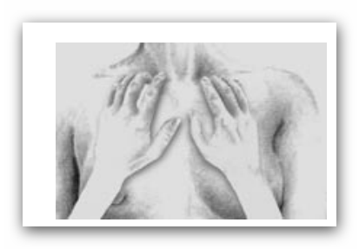

Slide 24
KHÁM TĩNH MẠCH CỔ NỔI
Tĩnh mạch cảnh trong nổi tư thế 45 độ
Tăng khi mực cao nhất của dao động > 3-4 cm so với góc ức
Visible JVP in HD! - YouTube.mp4

Slide 25
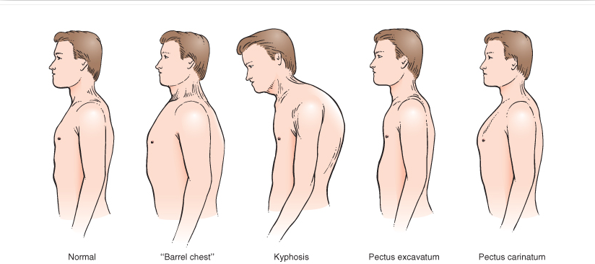
KHÁM VÙNG NGỰC
NHÌN HÌNH DÁNG LỒNG NGỰC
bình thường hình thùng gù lõm lồi

Slide 26
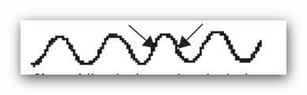
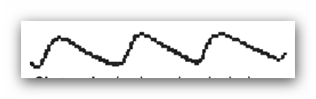
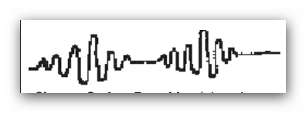
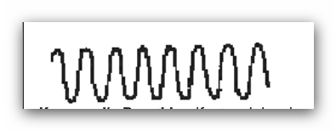
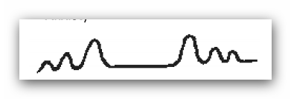
NHÌN
Kiểu thở
Nhịp thở bình thường
Tắc nghẽn
Thở Cheyne Stoke
Thở Kussmaul
Thở Biot’s

Slide 27
Kiểu thở
Tắc nghẽn | Hen, COPD
Cheyne-stokes | Suy tim sung huyết, tai biến MM não, u não, thuốc opiod, tăng ure máu, giảm oxy máu, VP
Kussmaul | Toan chuyển hóa, ĐTĐ nhiễm ceton giảm oxy máu nặng, gắng sức, lo lắng
Biot’s | Thuốc ức chế hô hấp, bệnh mm não (hành não), tăng áp lực nội sọ

Slide 28
DI ĐỘNG LỒNG NGỰC
Thở ngực bụng nghịch thường ()
Mảng sườn di động ()
Dấu HOOVER ()

Slide 29
KHÁM VÙNG NGỰC
Sờ
Khí quản
Lệch về bên tổn thương
Xẹp phổi
Lệch đối bên tổn thương
Tràn khí, dịch MP, u
Kỹ thuật khám cần nhẹ nhàng

Slide 30
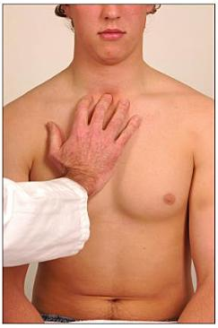
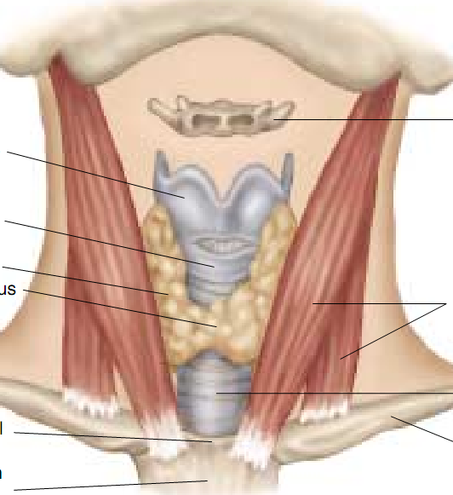
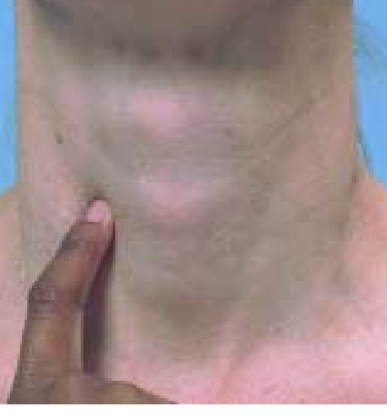

Slide 31
KHÁM VÙNG NGỰC
Rung thanh
Tăng: tràn khí, ứ khí
Giảm: tràn dịch, u
Giãn nở lồng ngực hai bên
Giảm di động: tràn dịch, xẹp phổi

Slide 32
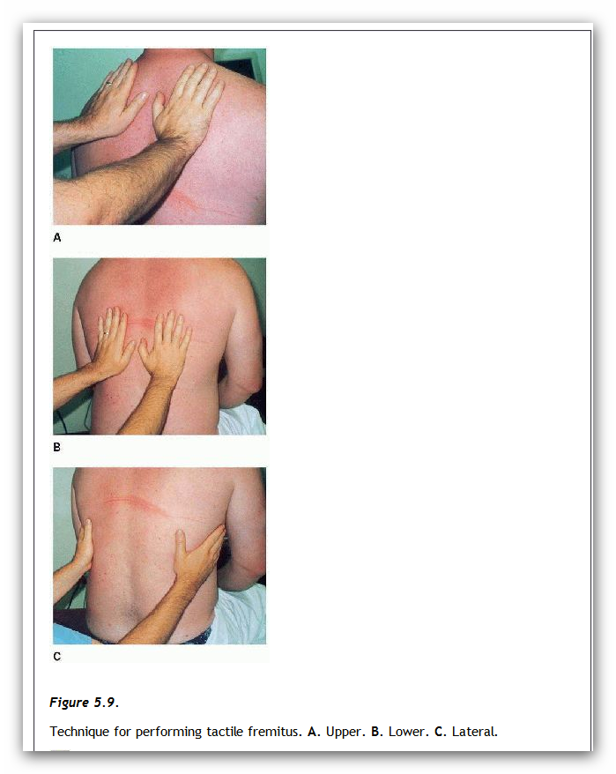
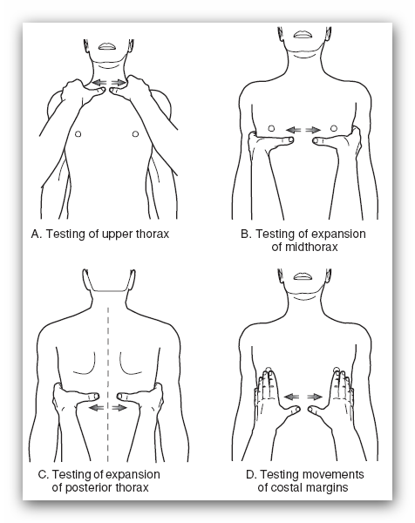
Sự di động của ngực
Rung thanh

Slide 33
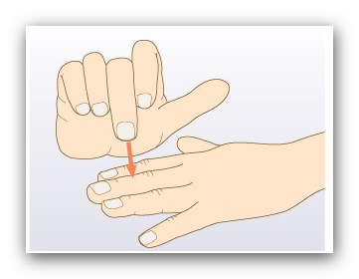
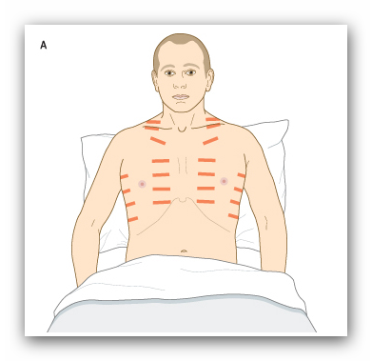
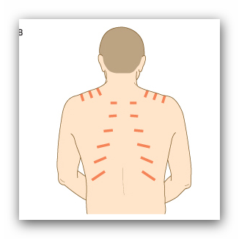
KHÁM VÙNG NGỰC
Gõ
Bình thường: vang
Gõ vang hơn: tràn khí, ứ khí phế nang (COPD)
Gõ đục: tràn dịch, xẹp phổi
i

Slide 34
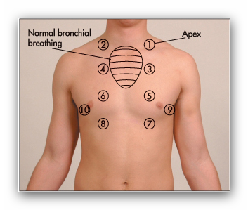
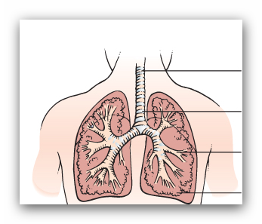
KHÁM VÙNG NGỰC
Nghe
Tiếng phổi bình thường
Khí quản
Khí phế quản
Rì rào phế nang

Slide 35
Tiếng phổi bất thường
Giảm hay mất âm phế bào
Tiếng rít thanh quản: tắc nghẽn hô hấp trên, dị vật, viêm thanh quản cấp
Ran rít: COPD, cơn hen PQ, u, VPQ cấp phù phổi cấp
Ran ngáy
Ran nổ: viêm phổi, suy tim
Ran ẩm: suy tim, phù phổi cấp, xơ phổi
Tiếng cọ màng phổi: viêm phổi, màng phổi

Slide 36
KHÁM VÙNG NGỰC
Test truyền âm
Tiếng dê kêu: vùng xẹp phổi thụ động hay đông đặc trên vùng tràn dịch
Tiếng ngực thầm: đông đặc phổi

Slide 37
 | TDMP | Dày MP | Đông đặc | Xẹp phổi
Rung thanh
Gõ | Đục | Đục | Đục | Đục
RRPN
Khí quản

Slide 38


